Slide 1
Родной
край

Slide 2
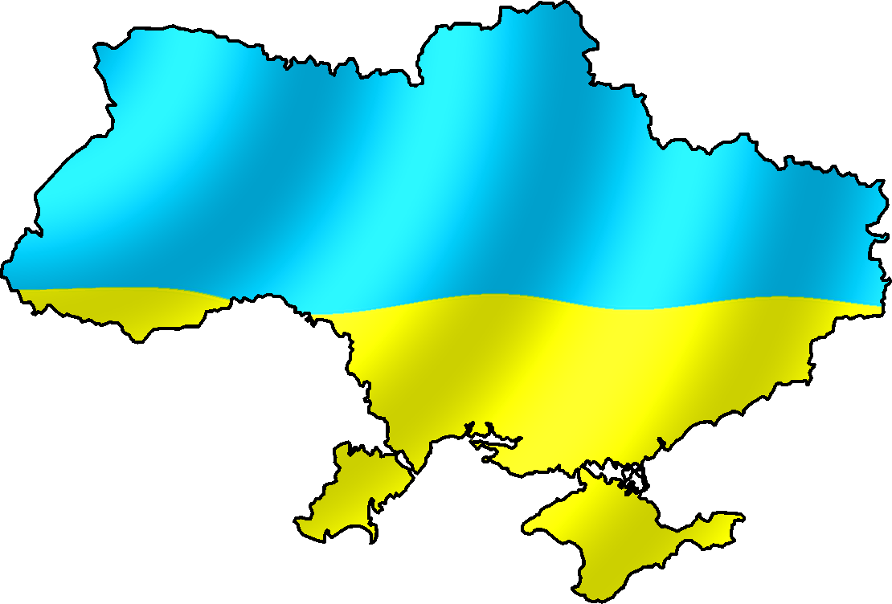
Украина

Slide 8
